Slide 1
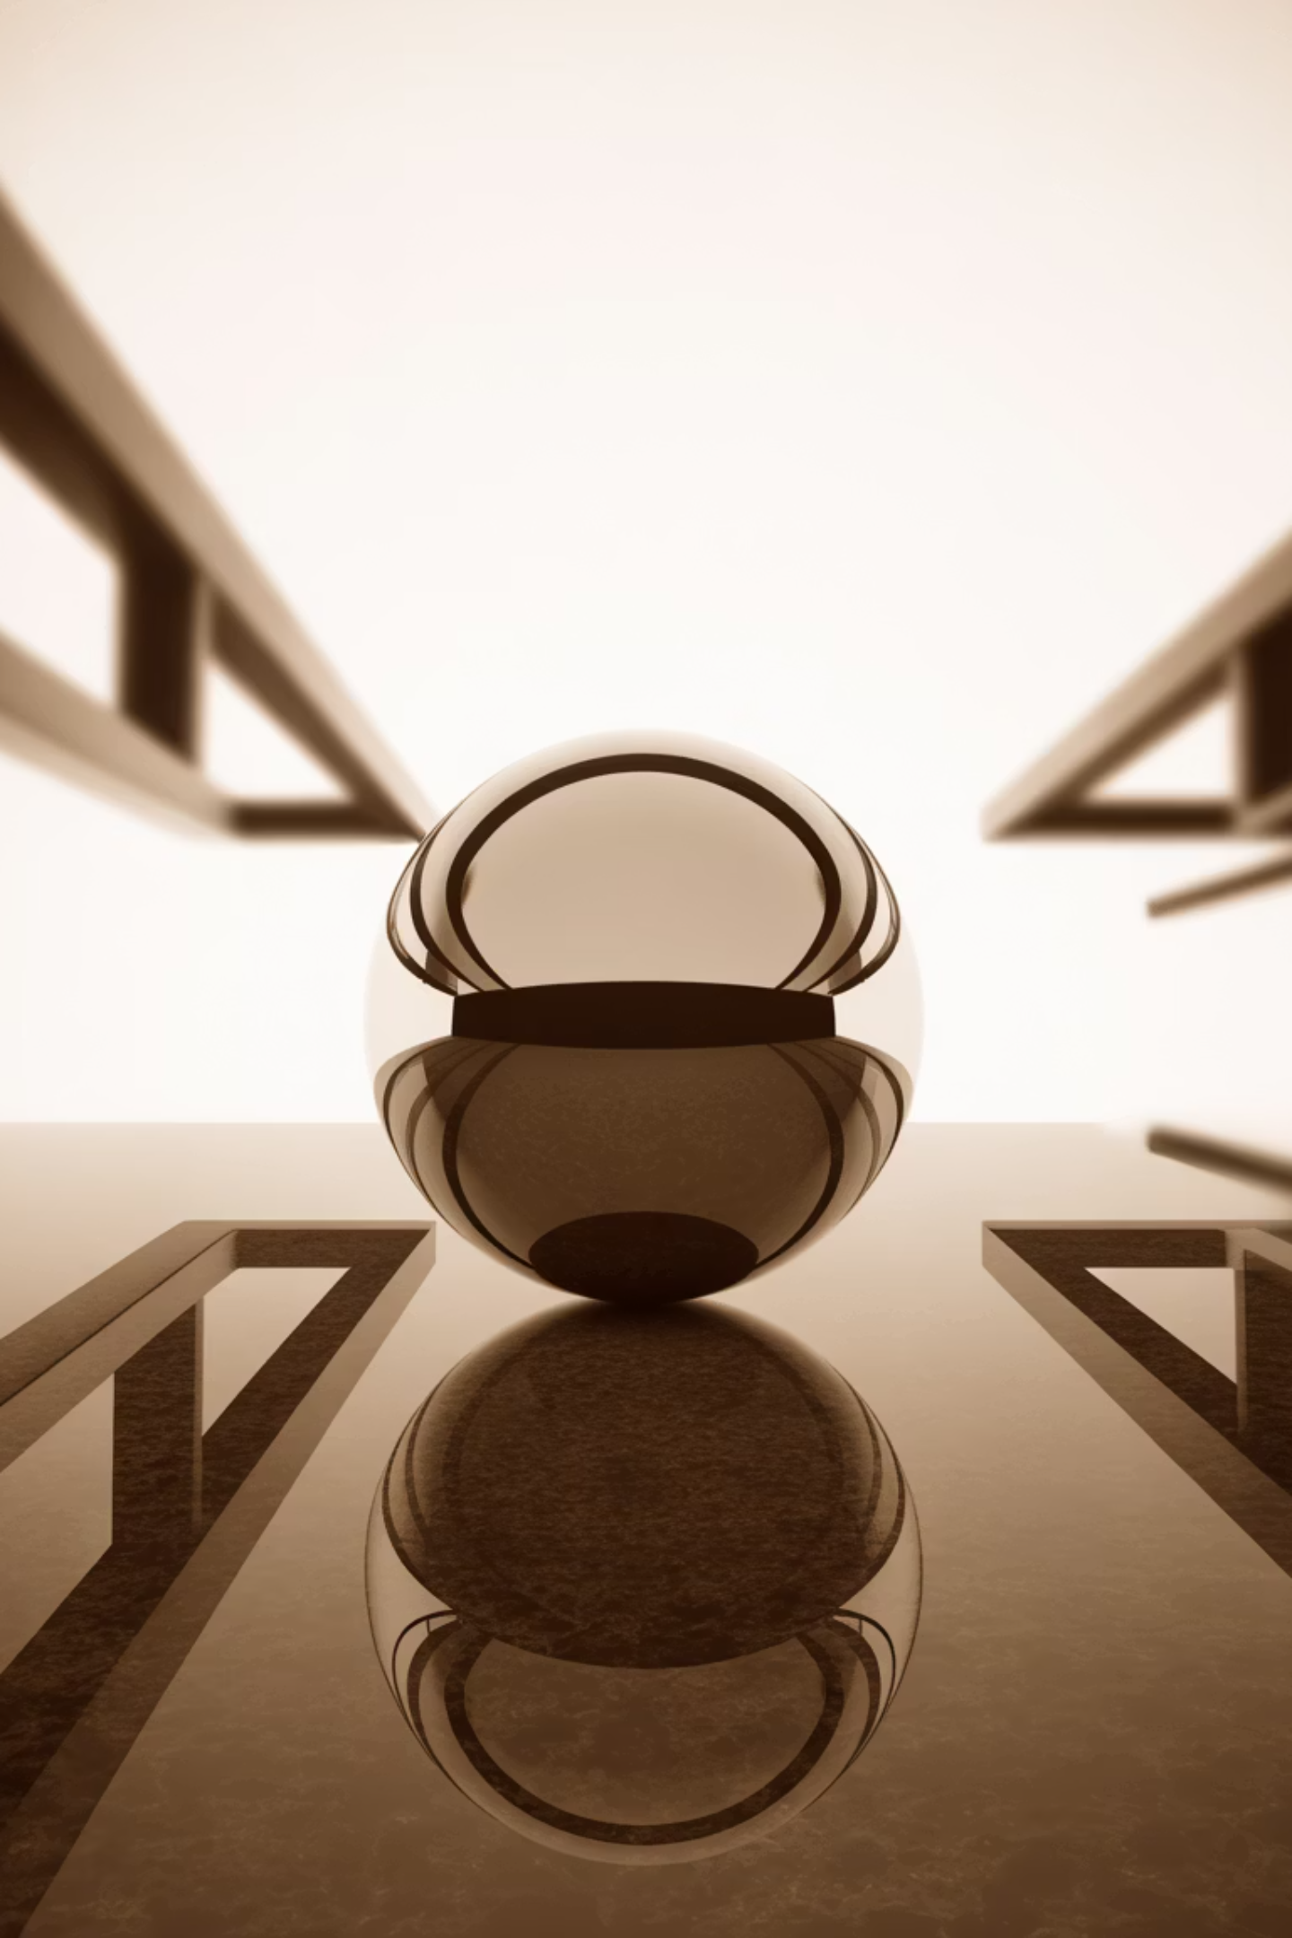
Инерция
Физиканың қызықты құбылыстарының бірімен танысайық – инерция. Бұл құбылыс біздің күнделікті өміріміздің әр жерінде кездеседі!
Оқу бағдарламасына сәйкес оқу мақсаты
7.2.2.1 – инерция құбылысын түсіндіру және мысалдар келтіру
Сабақтың мақсаты
Оқушылар: (1) инерция ұғымын анықтайды; (2) күнделікті өмірден инерцияға мысалдар келтіреді; (3) қарапайым тәжірибе нәтижесін түсіндіреді және қауіпсіз жүріс-тұрыс шешімдерін ұсынады.
Құндылықтарды дарыту
Әділдік және жауапкершілік: қауіпсіздік ережесін сақтау; топта әділ бағалау; қоғамдық көліктегі жауапкершілікті жүріс-тұрыс. Ұлттық құндылық: қазақтың «асық ату» ойынындағы қозғалыс мысалдары арқылы дәстүрді құрметтеу.
Апта дәйексөзі
«Әр істі жауапкершілікпен атқар!»

Slide 2
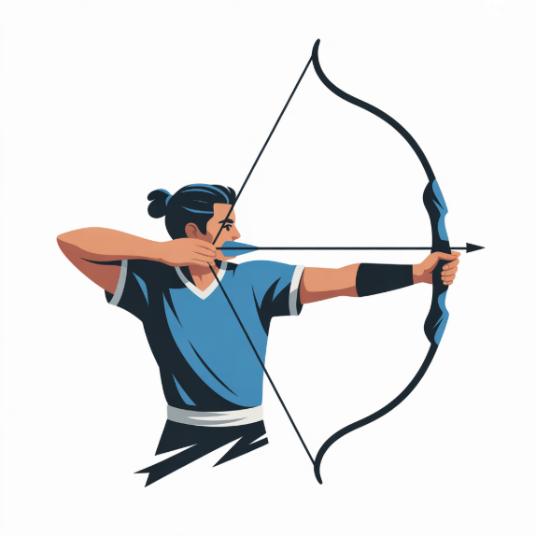
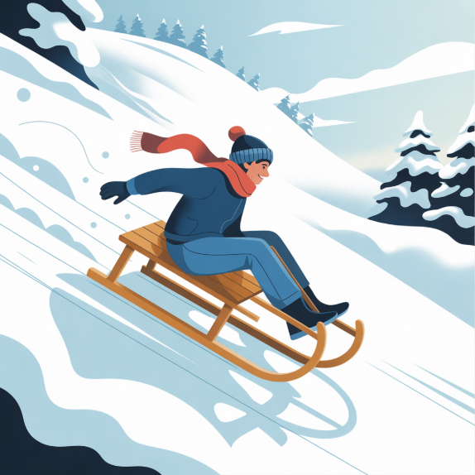
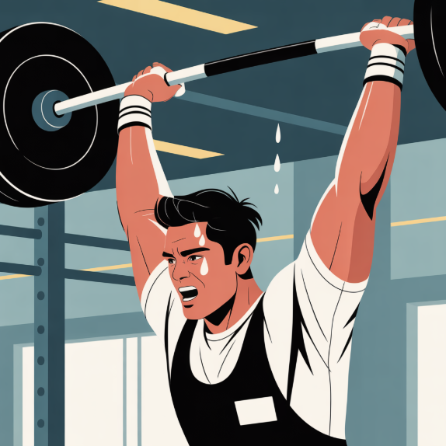
Дененің жылдамдығын қалай өзгертуге болады?
Дененің жылдамдығы тек басқа денелердің әсерінен ғана өзгереді. Бұл физиканың маңызды заңдылығы!
Маңызды қорытынды
Дененің жылдамдығы оған басқа денелердің әсер еткен кезде ғана өзгереді!

Slide 3
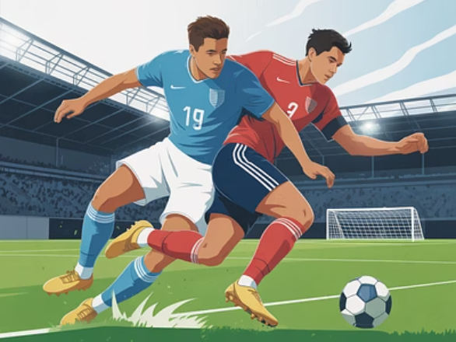
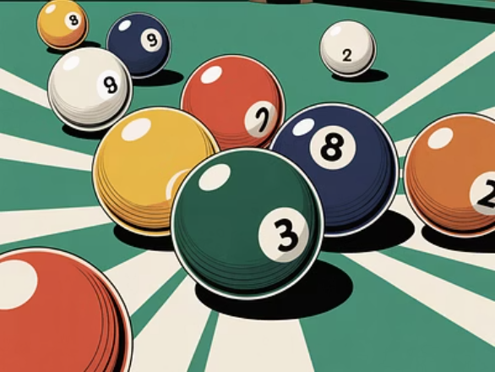
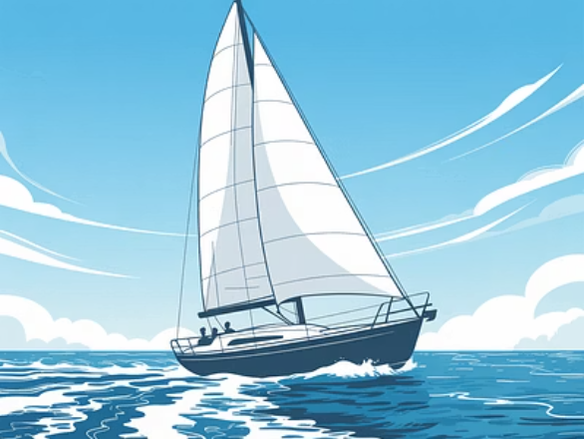
Жылдамдық бағытын қалай өзгертуге болады?
Дененің қозғалыс бағытын өзгерту үшін де басқа дененің әсері қажет. Мұны күнделікті өмірде жиі байқауға болады.
Дененің жылдамдығының бағыты оған басқа денелер әсер еткенде өзгереді!
Негізгі қорытынды
Маңызды тұжырым
Дене өзінің жылдамдығын шамасы бойынша да, бағыты бойынша да басқа дененің әсерінен ғана өзгерте алады. Бұл физиканың негізгі заңдылықтарының бірі болып табылады.

Slide 4
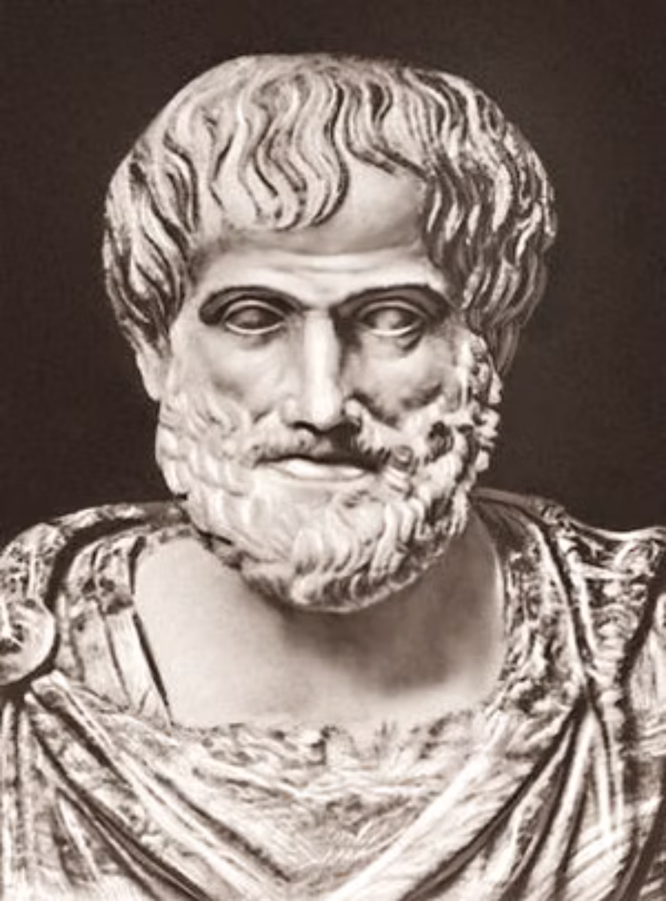
Аристотельдің көзқарасы
«Қозғалыста болатын барлық нәрсе басқа заттың әсерінен қозғалады. Әсерсіз қозғалыс жоқ»
Аристотель
384 - 322 ж. б.з.д.
Ежелгі грек ойшылы Аристотель қозғалыс туралы өзінің түсінігін ұсынды. Бірақ кейіннен ғалымдар бұл көзқарастың толық дұрыс еместігін дәлелдеді.

Slide 5
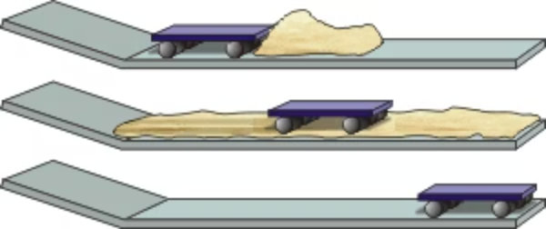
Әсердің шамасы мен жылдамдық арасындағы байланыс
Галилео Галилейдің тәжірибелері инерция туралы түсінікті түбегейлі өзгертті. Ол дененің қозғалысын зерттеп, маңызды заңдылықты ашты.
Негізгі заңдылық
Басқа дененің әсері неғұрлым аз болса, дене жылдамдығын соғұрлым ұзақ уақыт сақтайды және қозғалыс бірқалыпты қозғалысқа соғұрлым жақын болады!

Slide 6
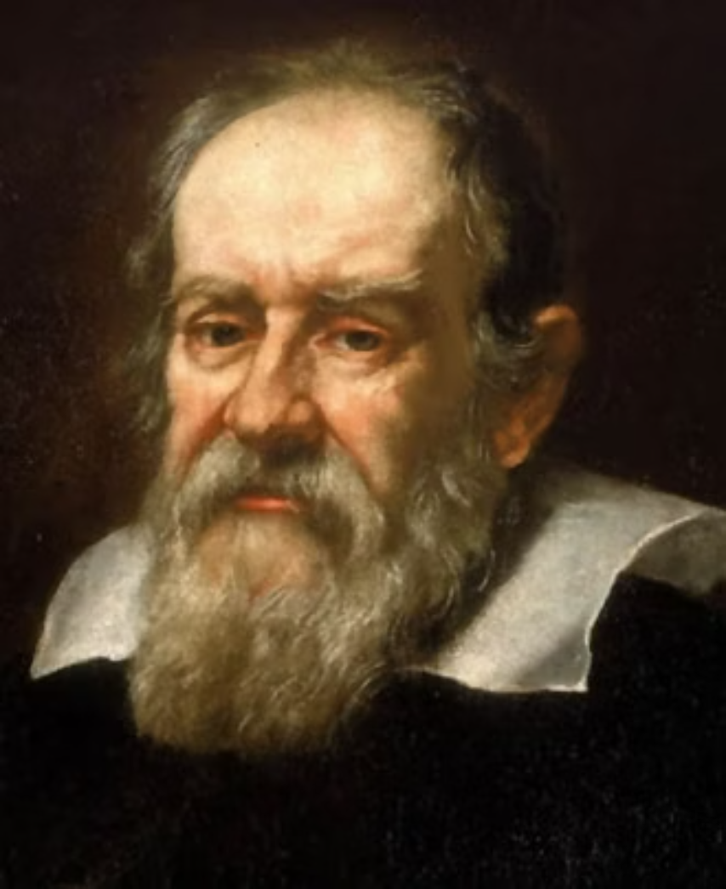

Инерция құбылысы
Тәжірибеден алынған маңызды қорытынды
Егер денеге басқа денелер әсер етпесе, онда ол не тыныштықта болады, не Жерге қатысты түзу сызықты және бірқалыпты қозғалады.
Инерция – бұл денеге басқа денелердің әсері болмаған кезде, дененің жылдамдығын сақтау құбылысы.
Галилео Галилей
(1564 – 1642)

Slide 7

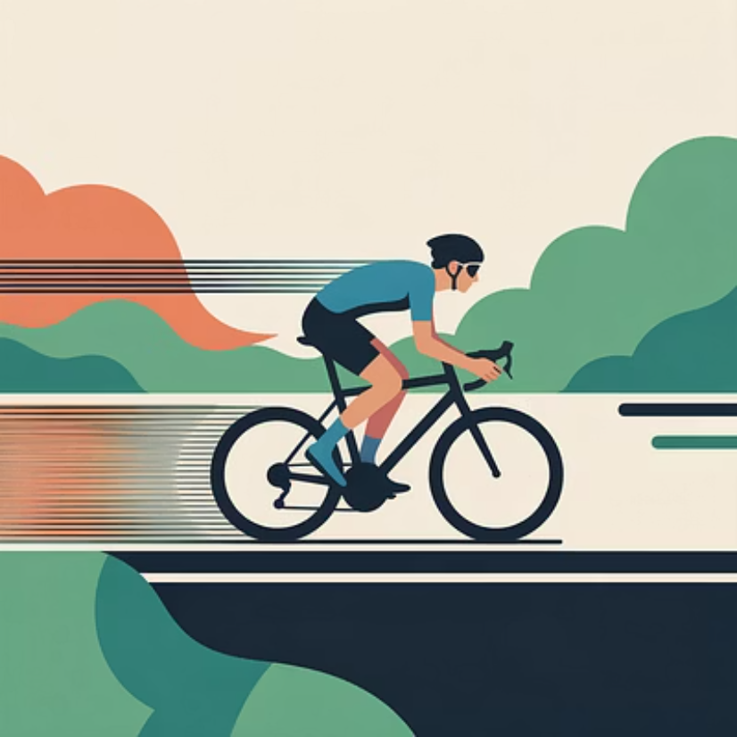
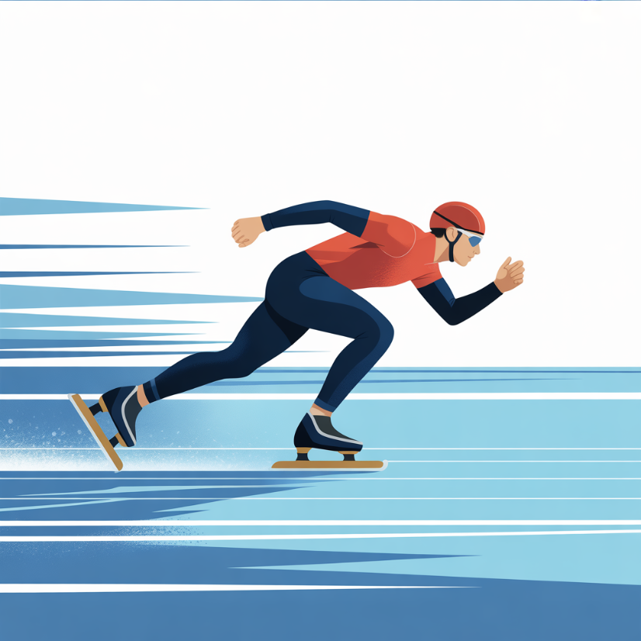
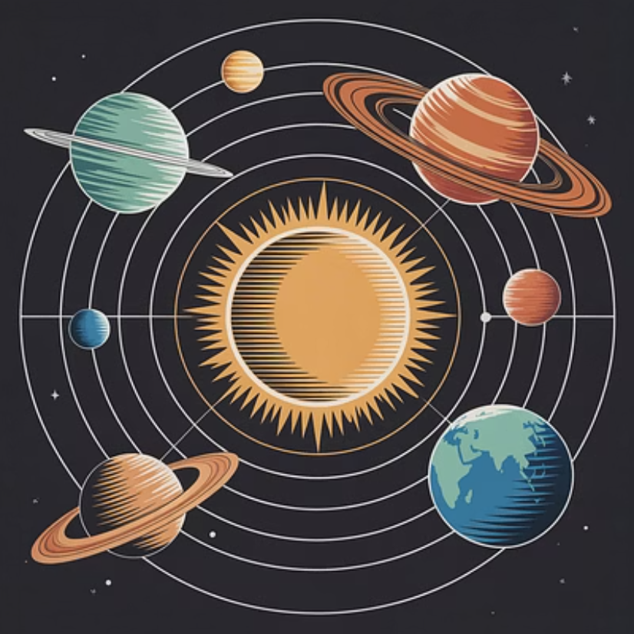
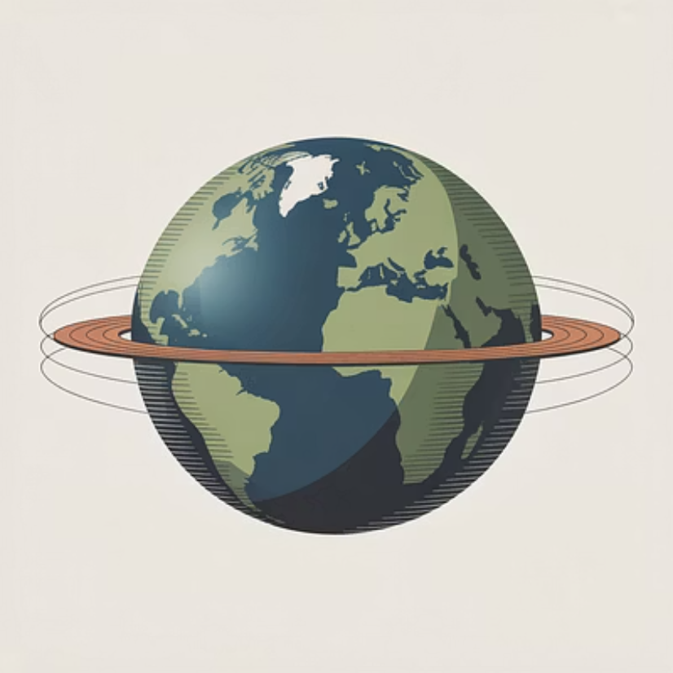
Инерция – не деген құбылыс?
Сөздің мағынасы
Қозғалыс сипаты
Инерция (латынша) – қозғалыссыздық, әрекетсіздік дегенді білдіреді. Бұны заттардың «жалқаулығы» деп те атауға болады.
Егер денеге басқа денелер әсер етпесе, онда ол тұрақты жылдамдықпен қозғалады немесе тыныштықта болады.
Ғарыштағы барлық денелер инерция бойынша қозғалады – бұл табиғаттың керемет құбылысы!

Slide 8
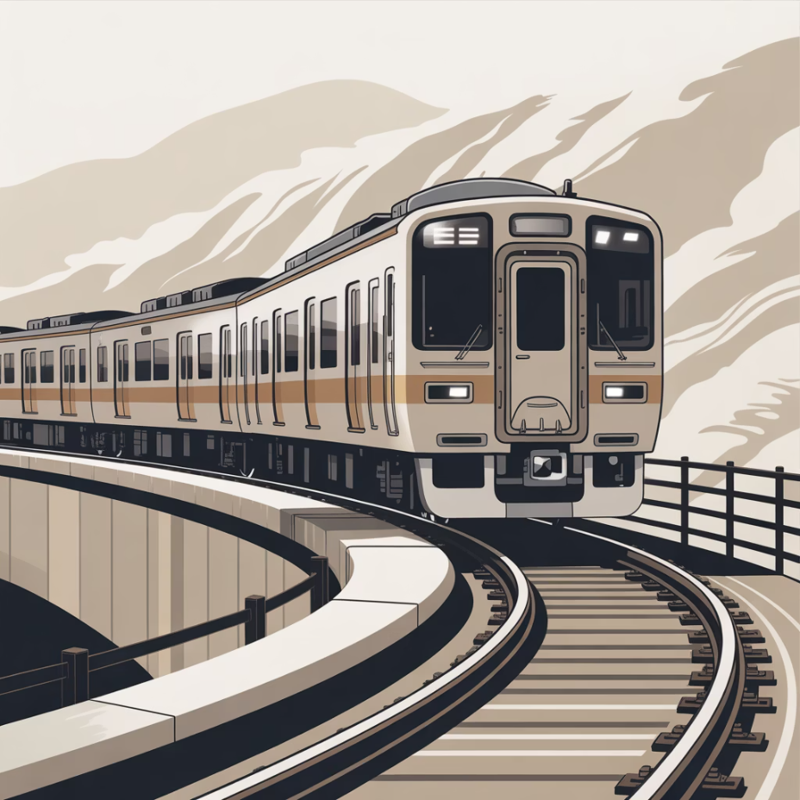
Күнделікті өмірдегі инерция
Пойыздағы инерция
Біз инерциямен жұмыс істеп жатқанымызды сезбейміз, бірақ пойыз солға бұрылғанда, біздің денеміз оңға қарай ауытқиды. Бұл – инерцияның тікелей көрінісі!
Дененіз бастапқы қозғалыс бағытын сақтауға тырысады, сондықтан пойыз бағытын өзгерткенде, сіз керісінше бағытқа қарай итеріледі.
Инерция: дос па, жау ма?
Маңызды сұрақ
Инерция адам үшін не болып табылады – дос па, әлде жау ма?
Жауап қарапайым емес! Инерция кейде бізге көмектесе, кейде қауіп төндіреді. Келесі слайдтарда екі жағдайды да қарастырамыз.

Slide 9
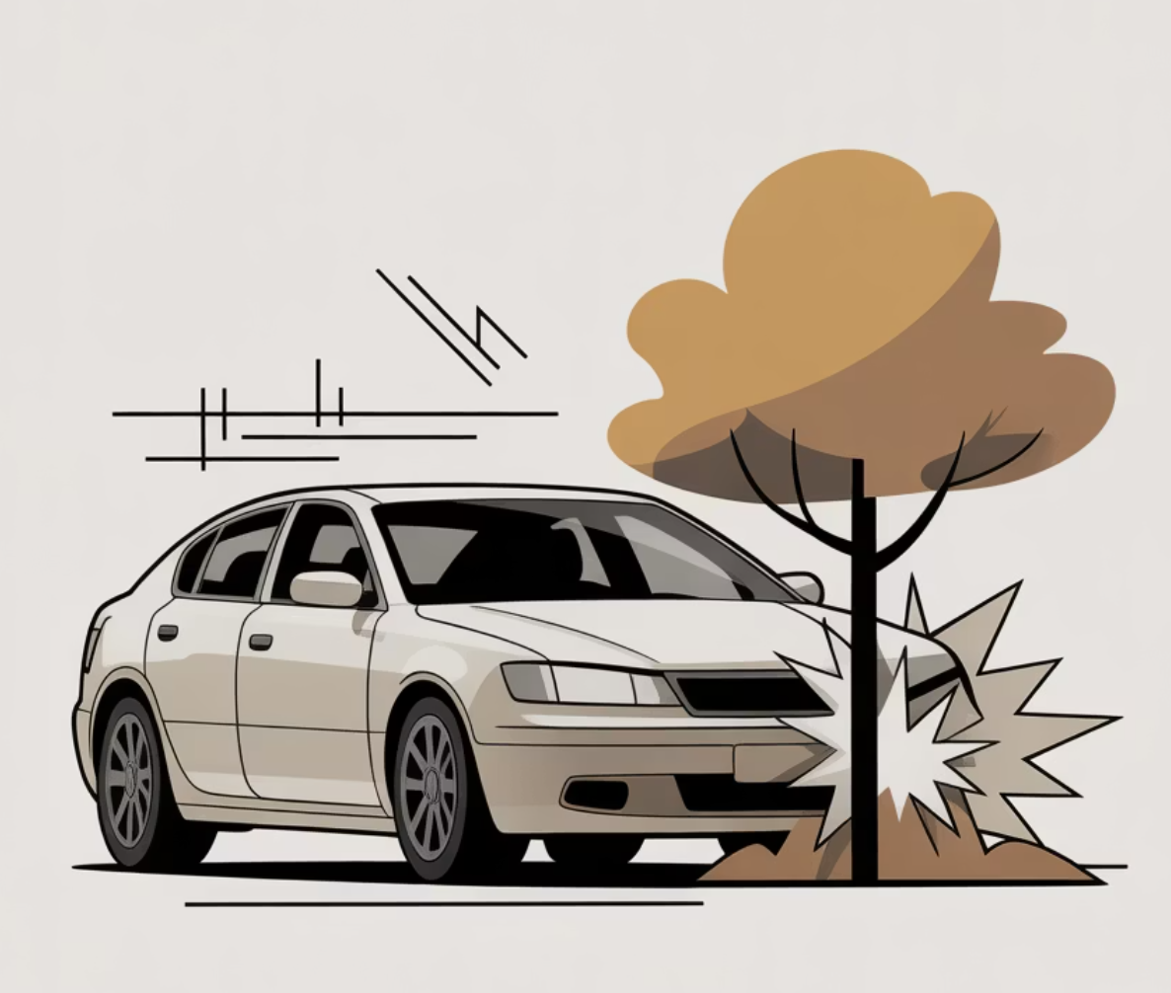
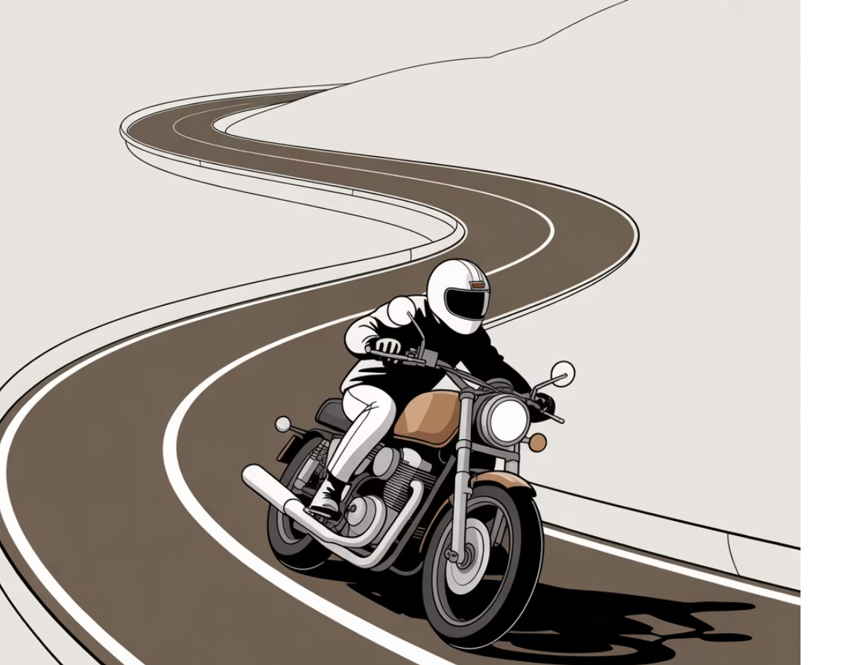

Инерцияның қауіпті жағы
Инерция заңы бойынша барлық денелер белгілі бір уақыт аралығында өз жылдамдығын сақтайды. Ешбір көлік құралы бірден тоқтай алмайды немесе жылдамдығын лезде өзгерте алмайды. Бұл апаттарға және көлік құралдарының зақымдалуына әкеледі.
Есте сақтаңыз: Көлікте жүргенде белбеуді тағу міндетті – бұл инерциядан қорғайды!
Қауіпсіздік ережесі: Жолда тасқа тап болған мотоцикл өз жылдамдығын өзгерте алады, бірақ мотоциклші инерция салдарынан рульден асып кетуі мүмкін!

Slide 10
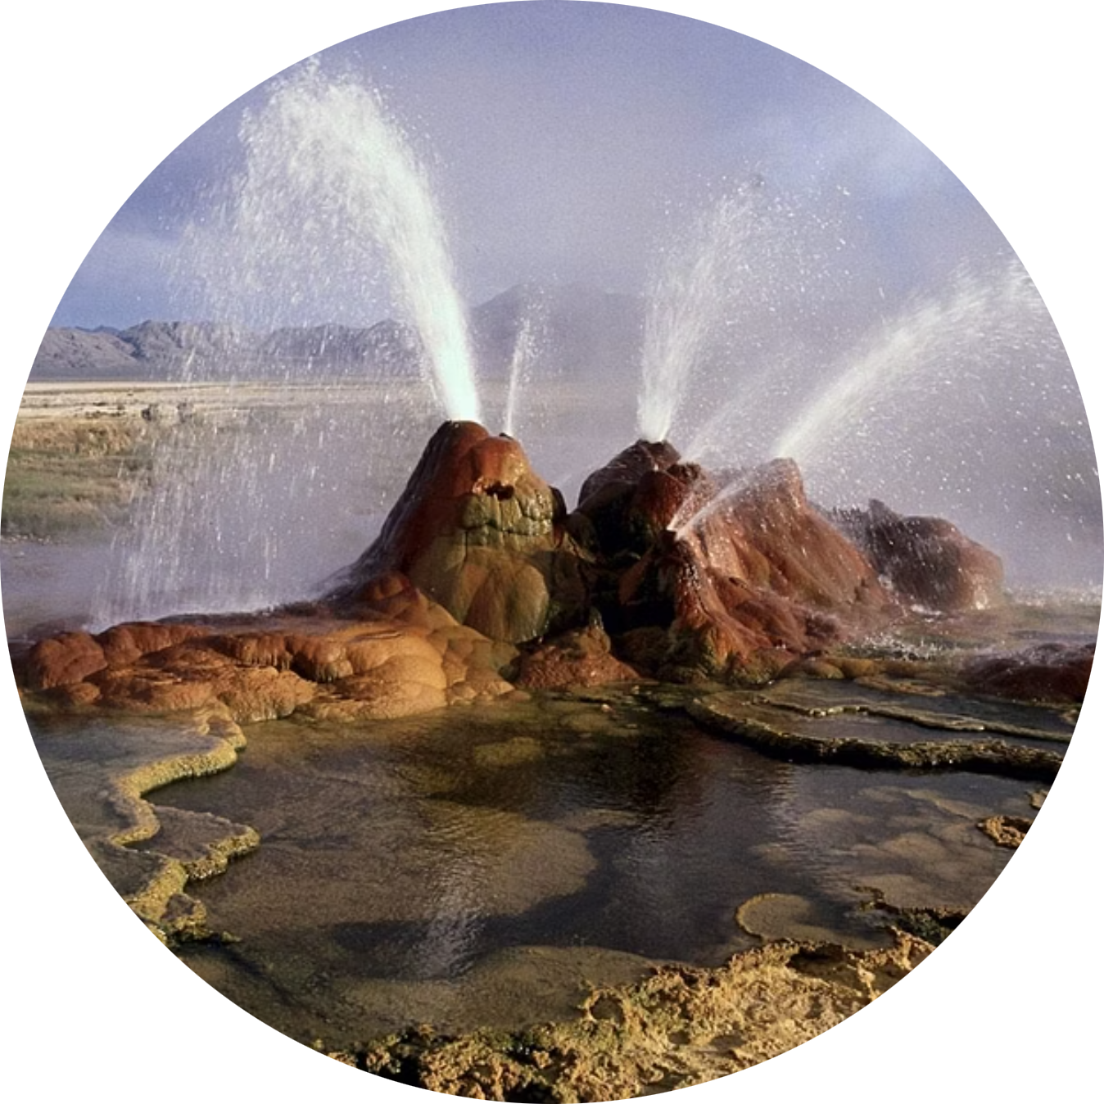
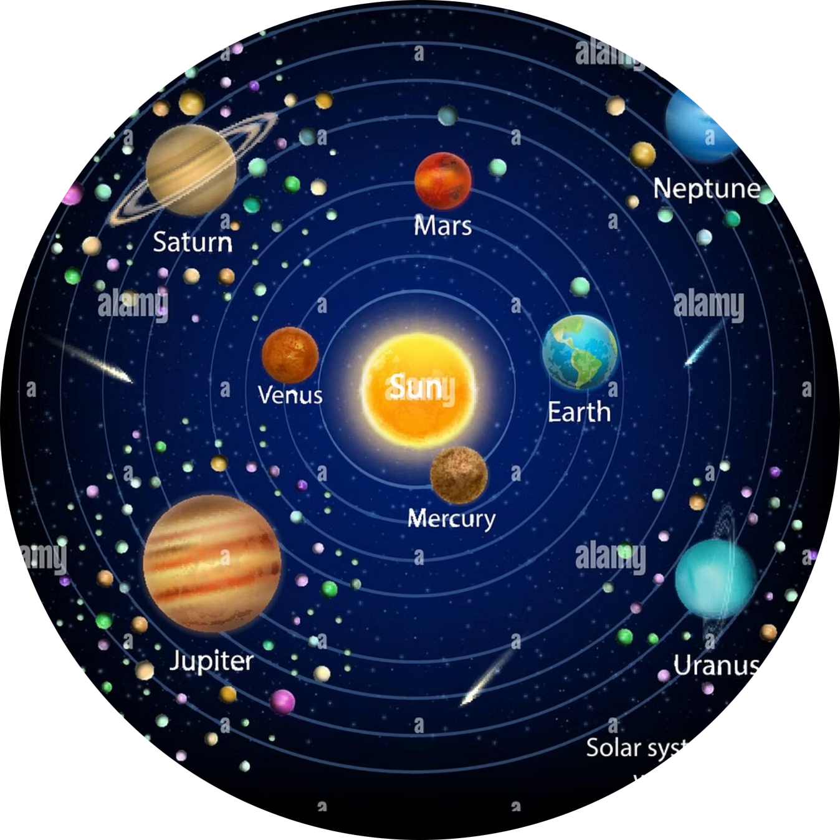
Инерцияның пайдалы жағы
Табиғи фонтандар
Ғарыштық қозғалыс
Гейзерлер – табиғаттың керемет көрінісі. Су жоғары жылдамдықпен көтеріліп, инерция арқасында биіктікке ұшады!
Планеталар Күнді айнала инерция арқасында қозғалады. Серіктер де планеталарды инерция бойынша айналып өтеді.

Slide 11
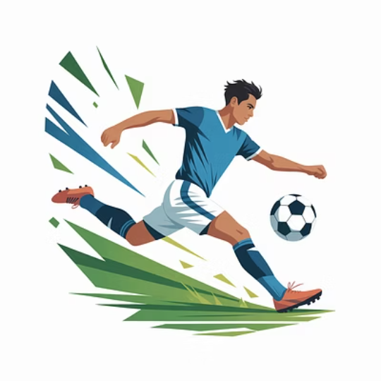
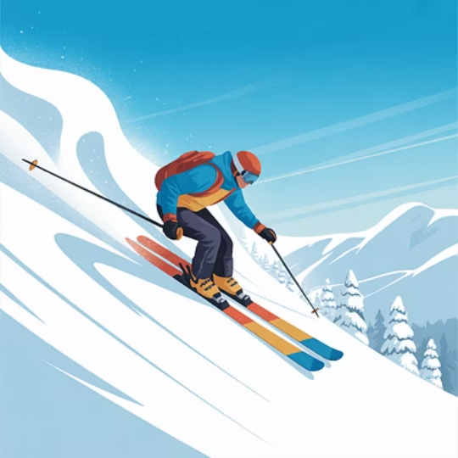

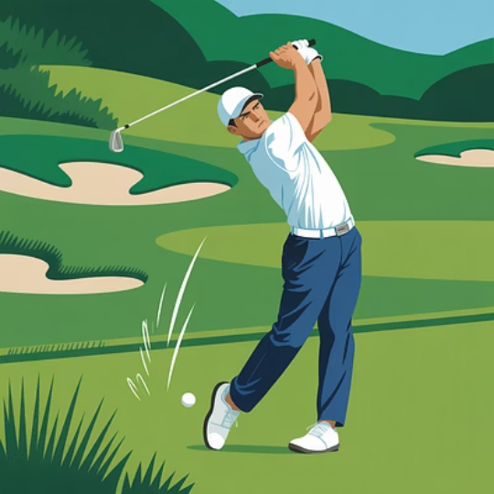
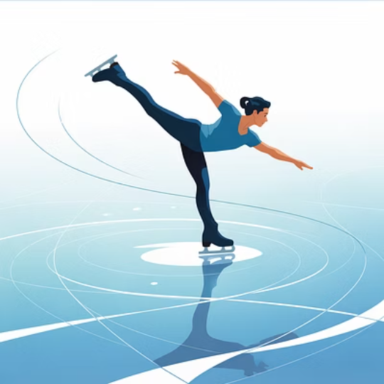
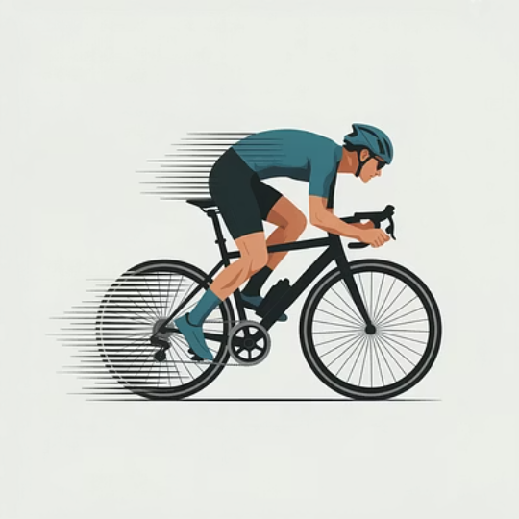
Спорттағы инерция
Инерциясыз көптеген спорт түрлері болмас еді!
Футбол, баскетбол, теннис, жүгіру, секіру – барлық осы спорт түрлері инерция қағидаттарына негізделген!

Slide 12
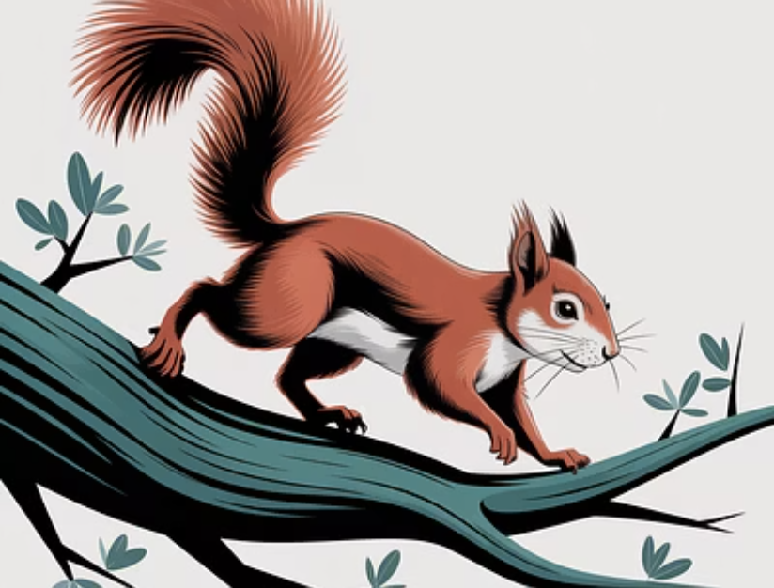
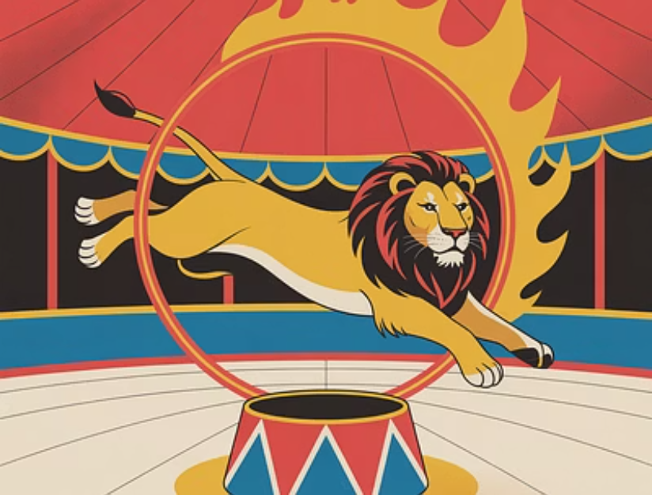
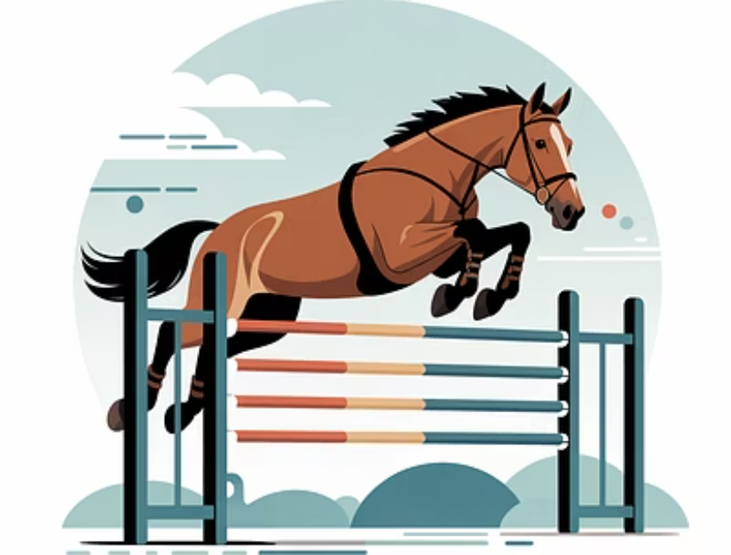
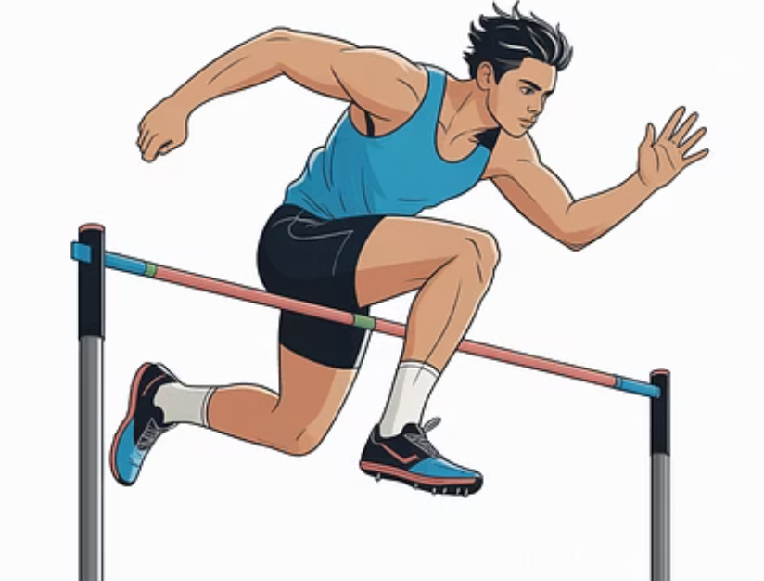
Секіруде инерция
Секіру алдында жүгіру – біз инерцияға кедергіден өтуге мүмкіндік береміз. Дене алған жылдамдықты инерция арқасында сақтай отырып, алға қарай ұшып өтеді.
Спорттағы қолданылуы
Ұзындыққа секіруде, биіктікке секіруде, серуендеуде – барлық жерде инерция маңызды рөл атқарады. Спортшылар бұл құбылысты өздерінің пайдасына пайдаланады.

Slide 13

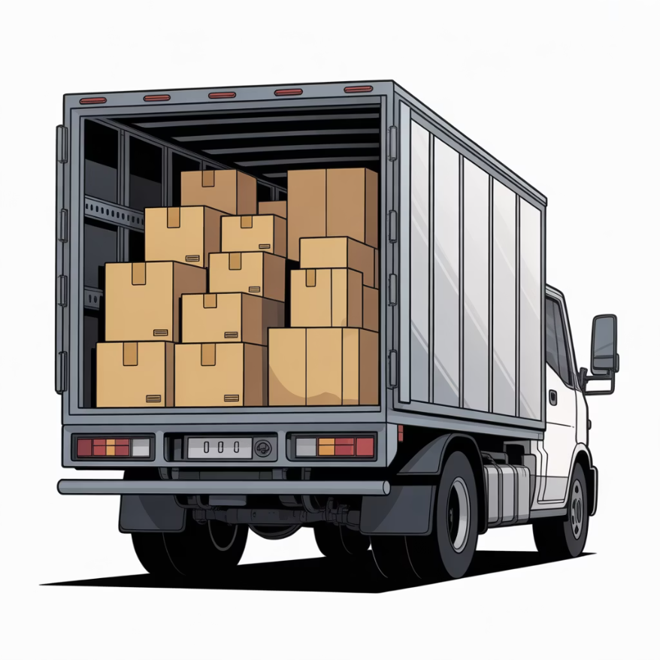
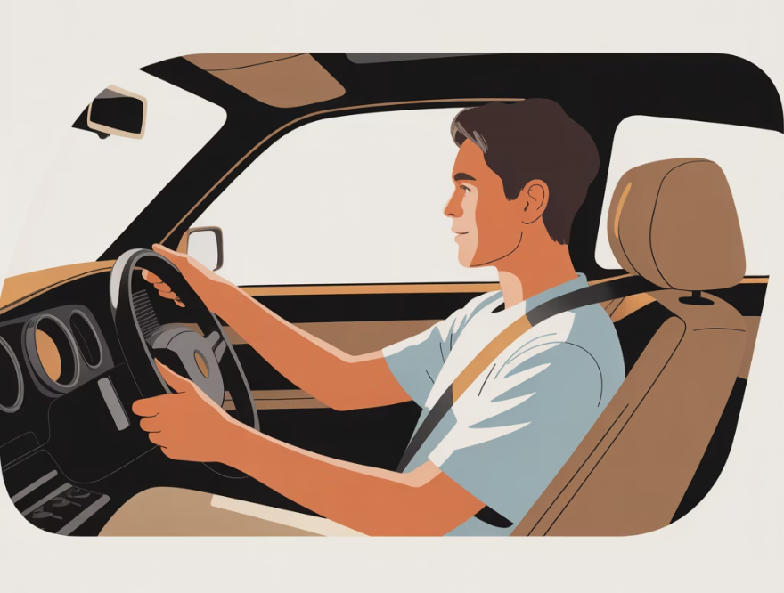
Қауіпсіздік сұрақтары
Жүк машинасында
Автокөлікте
Автокөлікте жүргенде қауіпсіздік белбеуін неге тағу керек?
Жүк машинасының кузовындағы жүктерді неге бекіту керек?
Жауабы: Көлік тоқтаған немесе бұрылған кезде, жүктер мен жолаушылар инерция бойынша бастапқы қозғалысын жалғастыруға тырысады. Сондықтан қауіпсіздік шаралары өте маңызды!

Slide 14
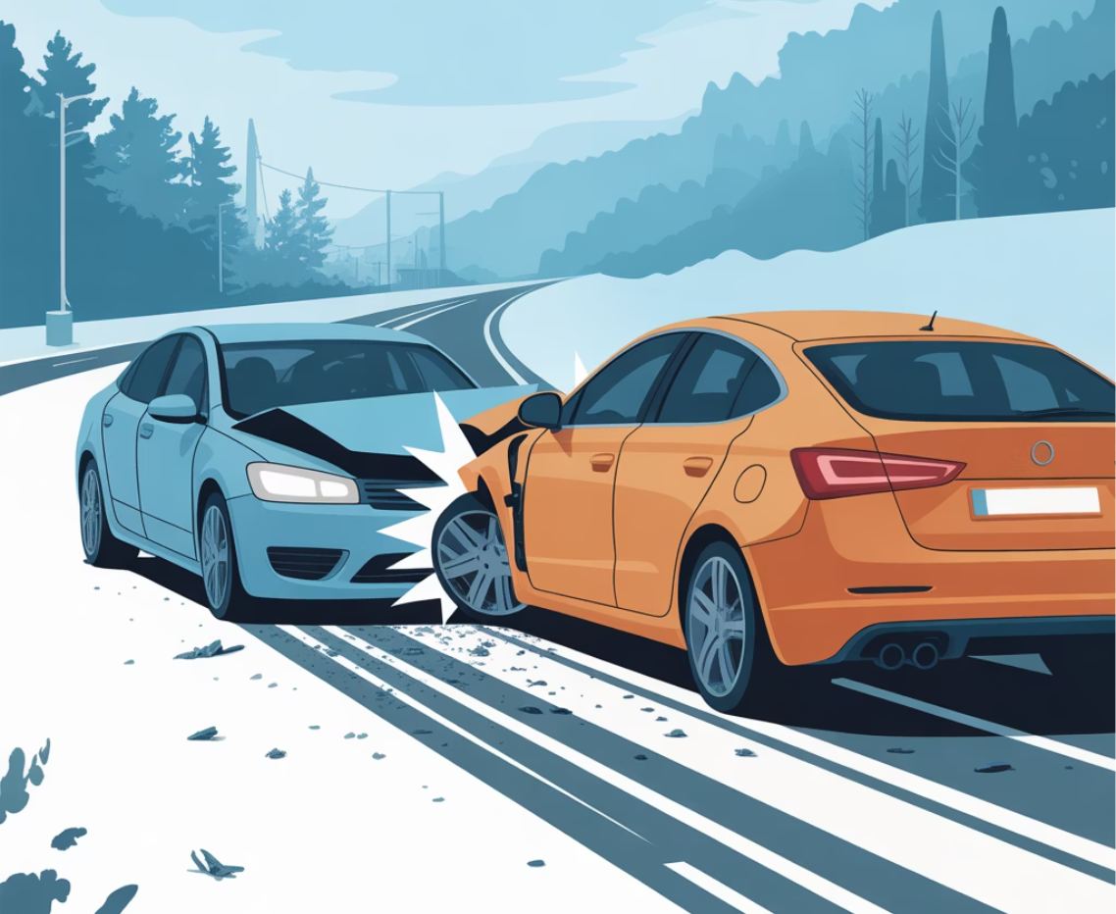
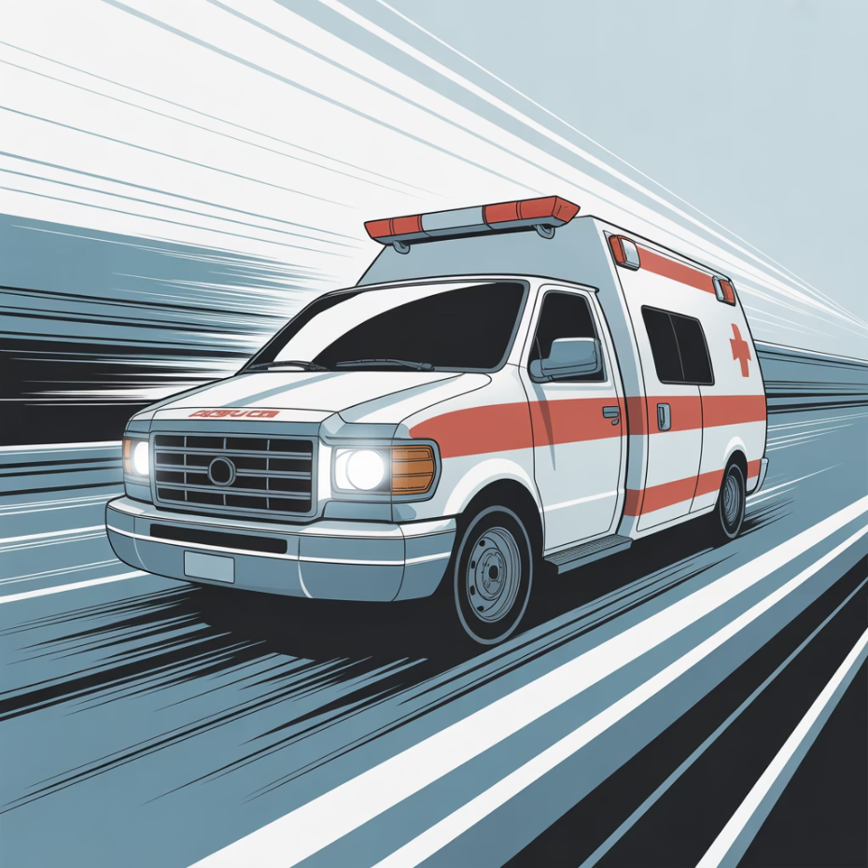

Жолда инерция
1
2
Сұрақ 1: Соқтығысу
Микроавтобустың жүргізушісі жолда тұрған автокөлікті көріп, тежегішті басты, бірақ соқтығысудан сақтана алмады. Неліктен?
Сұрақ 2: Қауіпсіздік ережесі. Жолды жақын келе жатқан көліктің алдынан кеспеңіз!
Жауабы: Инерция автокөлікті бірден тоқтатуға мүмкіндік бермейді! Тежегіш басылғаннан кейін де,
көлік инерция салдарынан алға қарай қозғалуын жалғастырады.

Slide 15
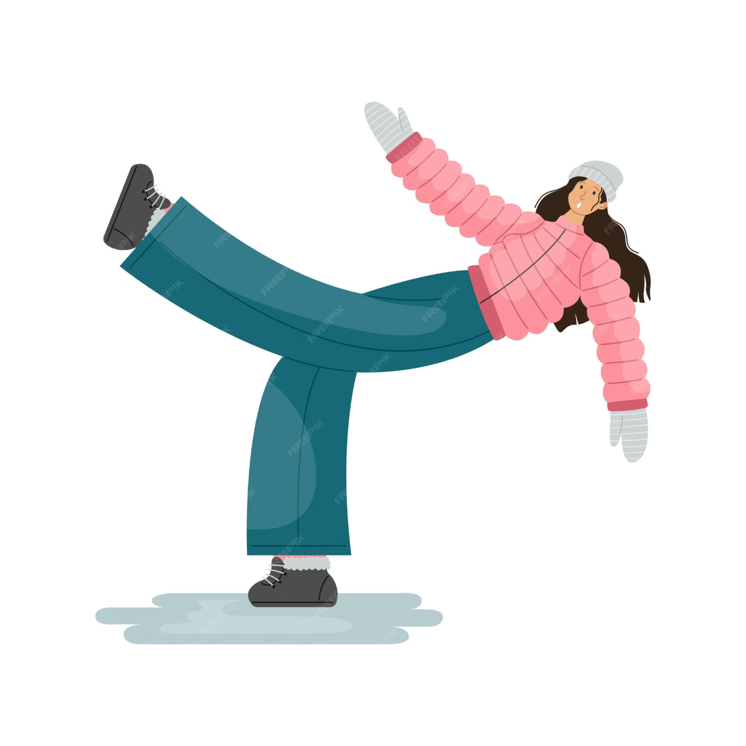
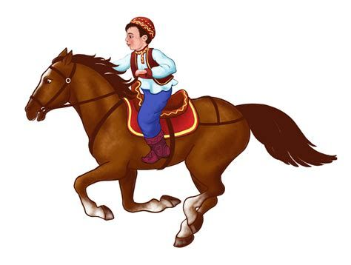
Қосымша есептер
Сұрақ 3: Ат мініп жүру
Сұрақ 4: Мұздағы қозғалыс
Кедергіден секіріп өтуге тырысқан ат сүрініп
кетсе, атқа мінуші не болады?
Адам асфальттан тайғанақ мұзға түссе, не болады?

Slide 16
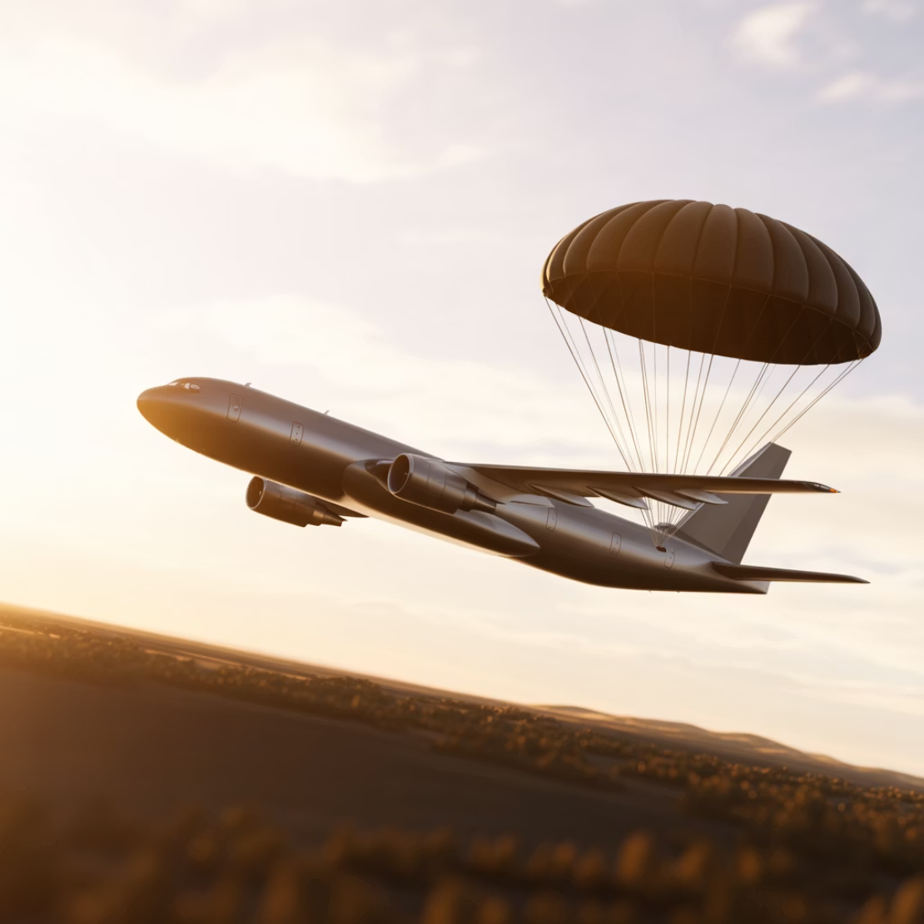

Ұшақтан жүк тастау
Жүкті қашан тастау керек?
Ұшақтан жүкті мақсатқа ДЕЙІН тастау керек!
Себебі: Жүк ұшақтан ажыратылғаннан кейін де инерция бойынша алға қарай ұшуды жалғастырады. Сондықтан мақсатқа дәл түсу үшін алдын ала есептеп, мақсаттан бұрын тастау қажет.
Физиканы үйрену керек!
Инерция туралы білім – бұл тек теория емес, бұл өмірде қолданылатын маңызды білім. Қауіпсіз өмір сүру үшін физика заңдарын білу өте маңызды!

Slide 17
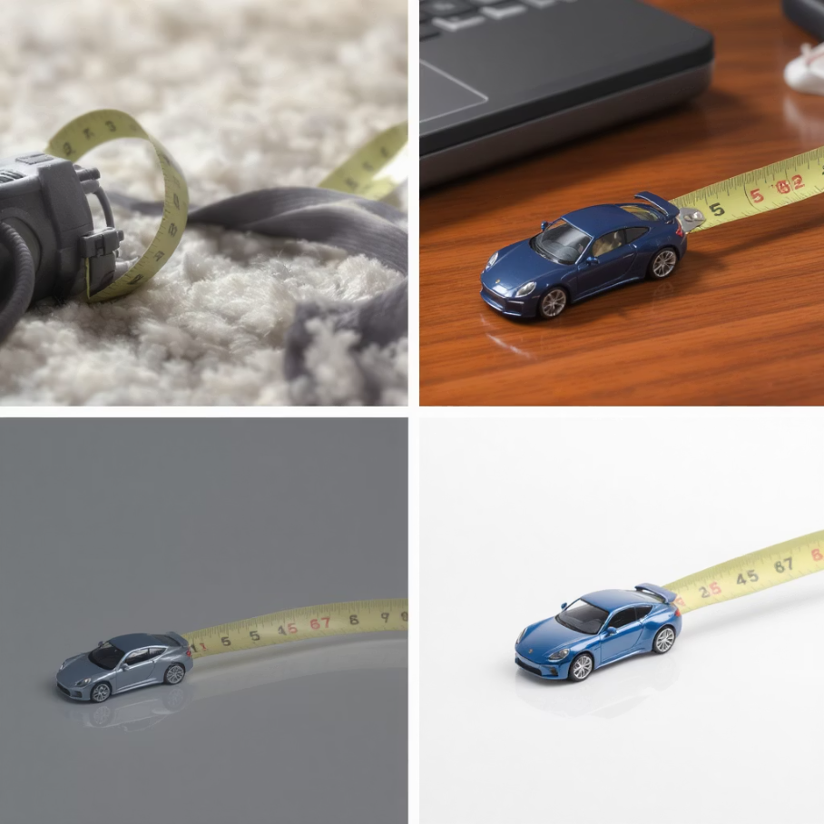
Тапсырма №1: Жұптық зерттеу
Инерция құбылысын тереңірек түсіну үшін тәжірибе жүргіземіз.
Беттерді дайындаңыз
Машинаны жіберіңіз
Үш түрлі бетті (кілемше, парта, пластик) таңдаңыз.
Ойыншық машинаны әр бетке бірдей бастапқы итеріспен жіберіңіз.
Қашықтықты өлшеңіз
Деректерді талдаңыз
Машинаның тоқтағанға дейінгі қашықтығын өлшеңіз.
Нәтижелерді кестеге жазып, инерцияның әр бетте қалай өзгергенін талдаңыз.
Қауіпсіздік: Ойыншық машинаны үстел шетінен құлатып алмауға тырысыңыз.
Сұрақ: Беті өзгерсе, инерцияның байқалуы қалайша өзгереді?
Құралдар мен материалдар:
Ойыншық машина
Өлшеуіш таспа/сызғыш
3 түрлі бет (мата, парта, пластик)
Кесте-парақ (нәтижелерді жазу үшін)
Бағалау критерийлері:
Өлшеу дәлдігі мен рәсімі (сызықтық өлшеу мен бірліктер) – 1 балл.
Деректерді кестелеу және салыстыру – 1 балл.
Инерция ұғымын дұрыс байланыстырып қорытынды жасау – 2 балл.
Барлығы: 4 балл

Slide 18
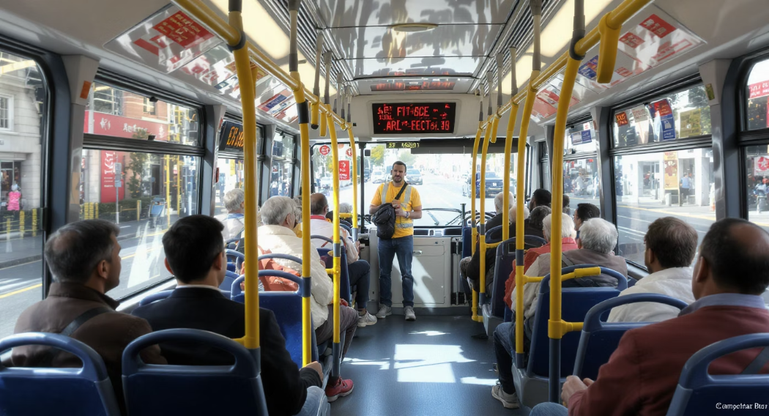
Қоғамдық автобустағы инерция
Жағдай: Қоғамдық автобуста тежегенде неге тұрып тұрған жолаушы алға ұмтылады?
Тапсырма:
Тұтқаны мықтап ұстаңыз
Аяқты нық қойыңыз
Ауыр сөмкені бақылауда ұстаңыз
Кенеттен тежеу немесе бұрылу кезінде тепе-теңдікті сақтау үшін әрдайым арнайы тұтқаларды мықтап ұстаңыз.
Теңгерімді сақтау үшін аяғыңызды иық деңгейінде, аздап алшақ қойып, салмағыңызды екі аяққа тең бөліңіз.
Егер ауыр жүгіңіз болса, оны еденге қойып немесе бақылауда ұстап, басқа жолаушыларға немесе өзіңізге қауіп төндірмеңіз.
Неліктен?
Автобус тежеген кезде, ол жылдамдығын азайтады. Бірақ автобуста тұрған жолаушы инерция салдарынан өз қозғалысын бұрынғы жылдамдықпен жалғастыруға тырысады. Осыдан келіп, жолаушы алға қарай ұмтылады.
Ұран:
«Инерцияны біл, қауіпсіз бол!»

Slide 19
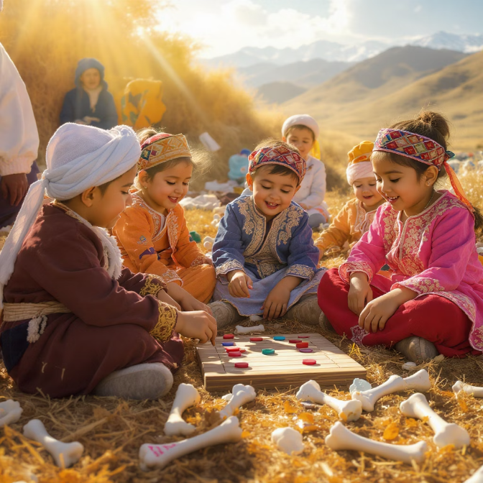
3-Тапсырма — «Асық ату» ойынындағы физика
«Асық ату» — бұл тек қана ұлттық ойын емес, сонымен қатар физика заңдылықтарының керемет көрінісі.
Бұл тапсырмада біз ойынның физикалық аспектілерін зерттейміз.
«Асық ату» ойынында нысана асықты дәл соғу үшін бағыт, күш және бет үйкелісі қалай әсер етеді?
1
2
3
Бағыт
Қолданылатын күш
Бет үйкелісі
Асықтың нысанаға жетуі үшін бастапқы лақтыру бағыты мен бұрышы маңызды. Дұрыс бағыт — дәл соққының негізі.
Лақтырылған асықтың жылдамдығы мен қашықтығы қолданылған күшке тікелей байланысты. Оңтайлы күш асықтың нысанаға жетуіне мүмкіндік береді.
Ойын алаңының (жер, шөп, құм) үйкеліс қасиеті асықтың қозғалысына әсер етеді. Үйкеліс асықтың жылдамдығын төмендетіп, траекториясын өзгерте алады.
Бағалау критерийлері:
Инерцияны ұлттық ойынмен байланыстыру – 1 балл.
Қауіпсіз және әділ ойын қағидаларын атау – 1 балл.
Барлығы: 2 балл

Slide 20
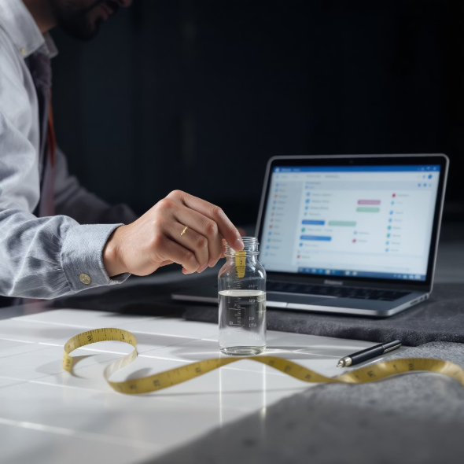

Үй тапсырмасы: Зерттеу жобасы
01
02
03
Тәжірибелік зерттеу
Өлшеу және есептеу
Қорытынды
Цилиндр пішінді бөтелкені немесе допты екі түрлі бетте (плитка және кілем) бірдей күшпен итеріңіз.
Тоқтау қашықтығын әр бет үшін 3 реттен өлшеп, орташа мәнін есептеңіз.
Инерция мен үйкеліс тұрғысынан 4–5 сөйлемнен тұратын қорытынды жазыңыз.
ИИ қолдану
ChatGPT көмегімен «өлшеу қателігін қалай азайтамын?» деген сұраққа нұсқаулық алып, есептемеңіздің соңында қолданған кеңесті қысқаша атап өтіңіз.
Қауіпсіздік: Үйде сынғыш немесе ауыр заттарды пайдаланбаңыз.
Фото немесе қысқа бейнемен дәлелдеу құпталады.
Рефлексия (кері байланыс)
1
2
3
3 жаңа түсінік
2 мысал
1 сұрақ
Сабақта алған үш жаңа түсінігіңізді жазыңыз.
Инерцияға қатысты екі мысал келтіріңіз.
Сізде туындаған бір сұрақты жазыңыз.
Стикерге жазып, тапсырыңыз. Бұл кері байланыс бағаланбайды.

